Slide 1

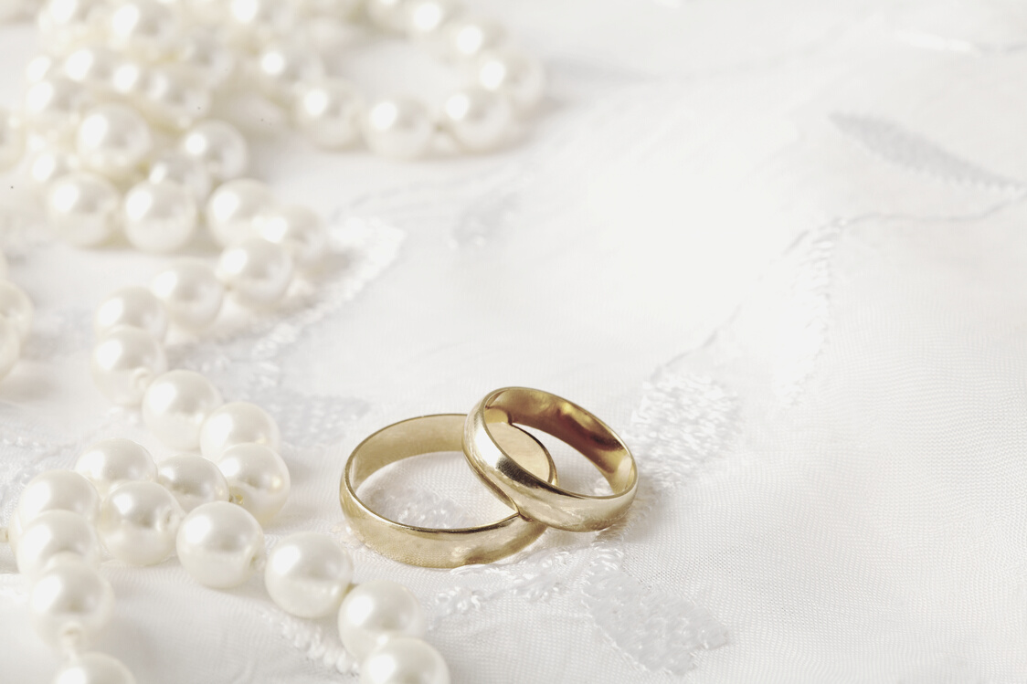


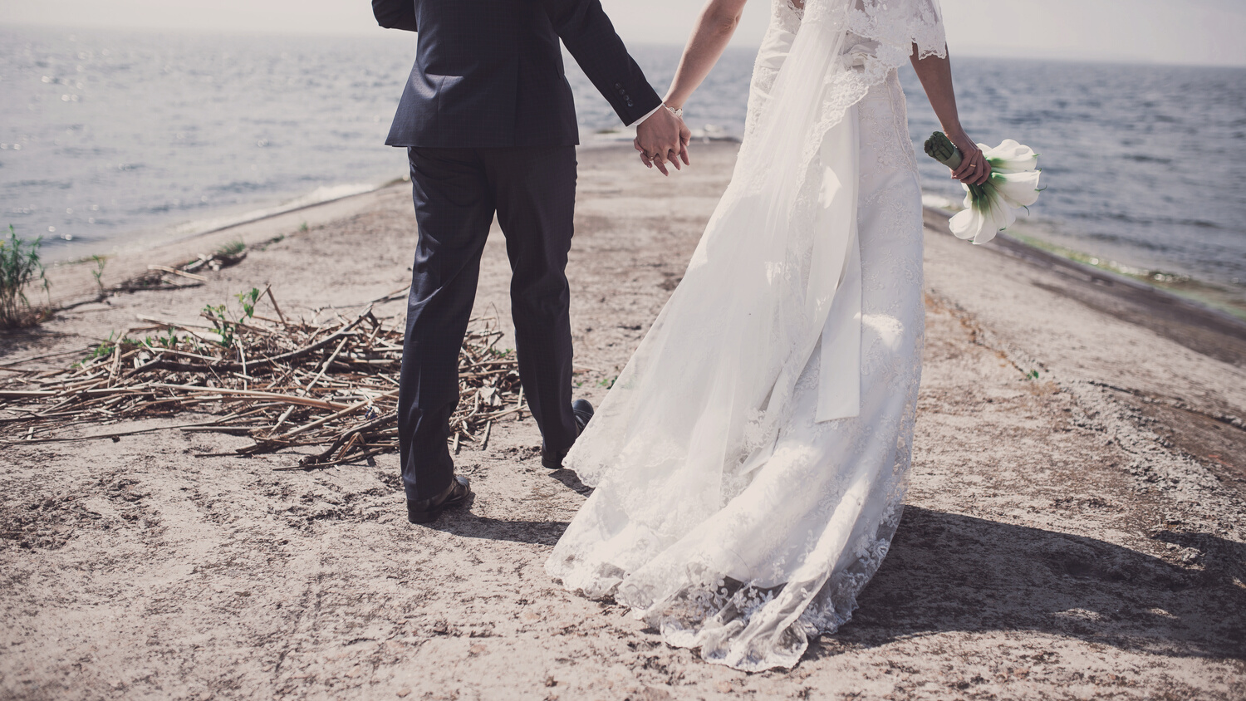
Дорогие друзья!
Приглашаем вас на нашу свадьбу
Приглашаем вас на нашу свадьбу
17 июля 2020 года, в 17:00 ждем вас в городском ЗАГСе по ул. Центральная.
СТАНИСЛАВ И АНАСТАСИЯ

